Slide 1
Памятка для родителей
Охрана зрения в ДОУ

Slide 2
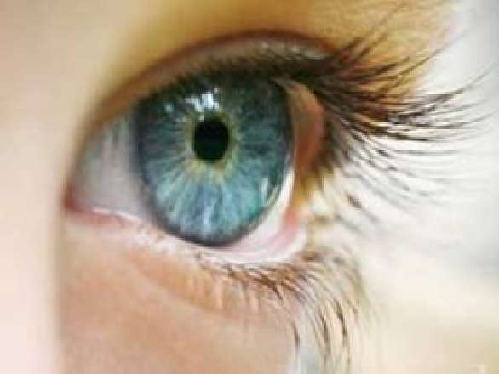
До пяти - шестилетнего возраста размеры глазного яблока у ребенка и преломляющая сила глаза невелики. Многие дети склонны к дальнозоркости и с трудом сосредоточиваются на близких предметах.

Slide 3
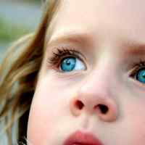
После четырех лет достигается максимальная острота зрения, и ребенок практически готов к начальному чтению. В пять лет он уже способен читать крупные буквы, а к шести годам — более мелкие.

Slide 4
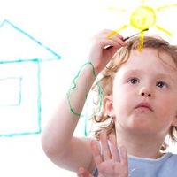
После трех лет дети обладают развитым цветовым зрением, и по мере взросления ребенка совершенствуется восприятие не только основных цветов, но и их оттенков.

Slide 5
К концу дошкольного периода окончательно формируется совместное зрение двумя глазами, и ребенок пространственно воспринимает предметы. Обычно глаза дошкольников очень чувствительны к неблагоприятным факторам внешней среды, приводящим к дефектам зрения.

Slide 6
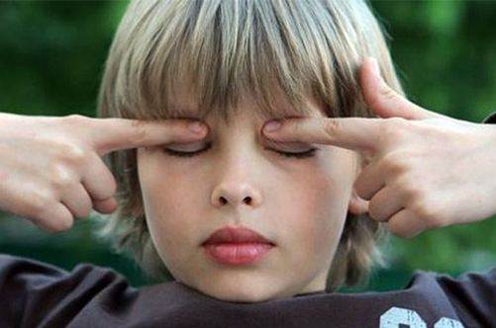
Охрана зрения у детей в ДОУ
-правильное освещение помещений детского сада
-правильное рассаживание детей по столам
-определенная закрываемость окна тюлевыми шторами
приглушенная цветовая гамма игрушек
-использование крупного меточического материала

Slide 7
Требования СанПин -ограничение длительности образовательной деятельности - соблюдение 10-ти минутного перерыва между занятиями - чередование образовательной деятельности и физкультминуток - достаточная освещенность и продуманность размещения «уголков книги», уголков для настольных игр, уголков по изобразительной деятельности -организация детей правильному поведению в быту, на улице, в учреждении -исправное и безопасное оборудование на участке детского сада

Slide 8
Профилактические мероприятия в ДОУ
-индивидуальные наблюдения за детьми с недостатком зрения
-контроль за освещением детского учреждения
Контроль медицинским персоналом за посадкой детей в соответствии назначения врача- окулиста
-профилактический осмотр
-гимнастика для глаз в режимных моментах

Slide 9
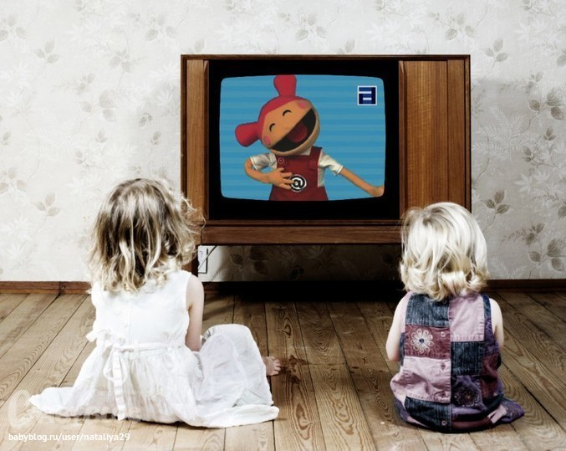
Что должны знать родители
Своевременные врачебные профилактические осмотры
-разница в физиологии зрения девочек и мальчиков
- профилактика травм
- о режиме просмотра телепередач и о работе на компьютере
- правильное освещение
-рациональное и правильное питание ребенка для правильного роста и развития
-первая помощь при травмах глаз

Slide 10
Для профилактики глазных заболеваний комплекс “Весёлая неделька” Всю неделю по - порядку, Глазки делают зарядку. В понедельник, как проснутся, Глазки солнцу улыбнутся, Вниз посмотрят на траву, И обратно в высоту. Поднять глаза вверх; опустить их книзу, голова неподвижна; (снимает глазное напряжение). Во вторник часики глаза, Водят взгляд туда – сюда, Ходят влево, ходят вправо, Не устанут никогда. Повернуть глаза в правую сторону, а затем в левую, голова неподвижна; (снимает глазное напряжение). В среду в жмурки мы играем, Крепко глазки закрываем. Раз, два, три, четыре, пять, Будем глазки открывать. Жмуримся и открываем, Так игру мы продолжаем. Плотно закрыть глаза, досчитать да пяти и широко открыть глазки; (упражнение для снятия глазного напряжения) По четвергам мы смотрим вдаль, На это времени не жаль, Что вблизи и что вдали Глазки рассмотреть должны.

Slide 11
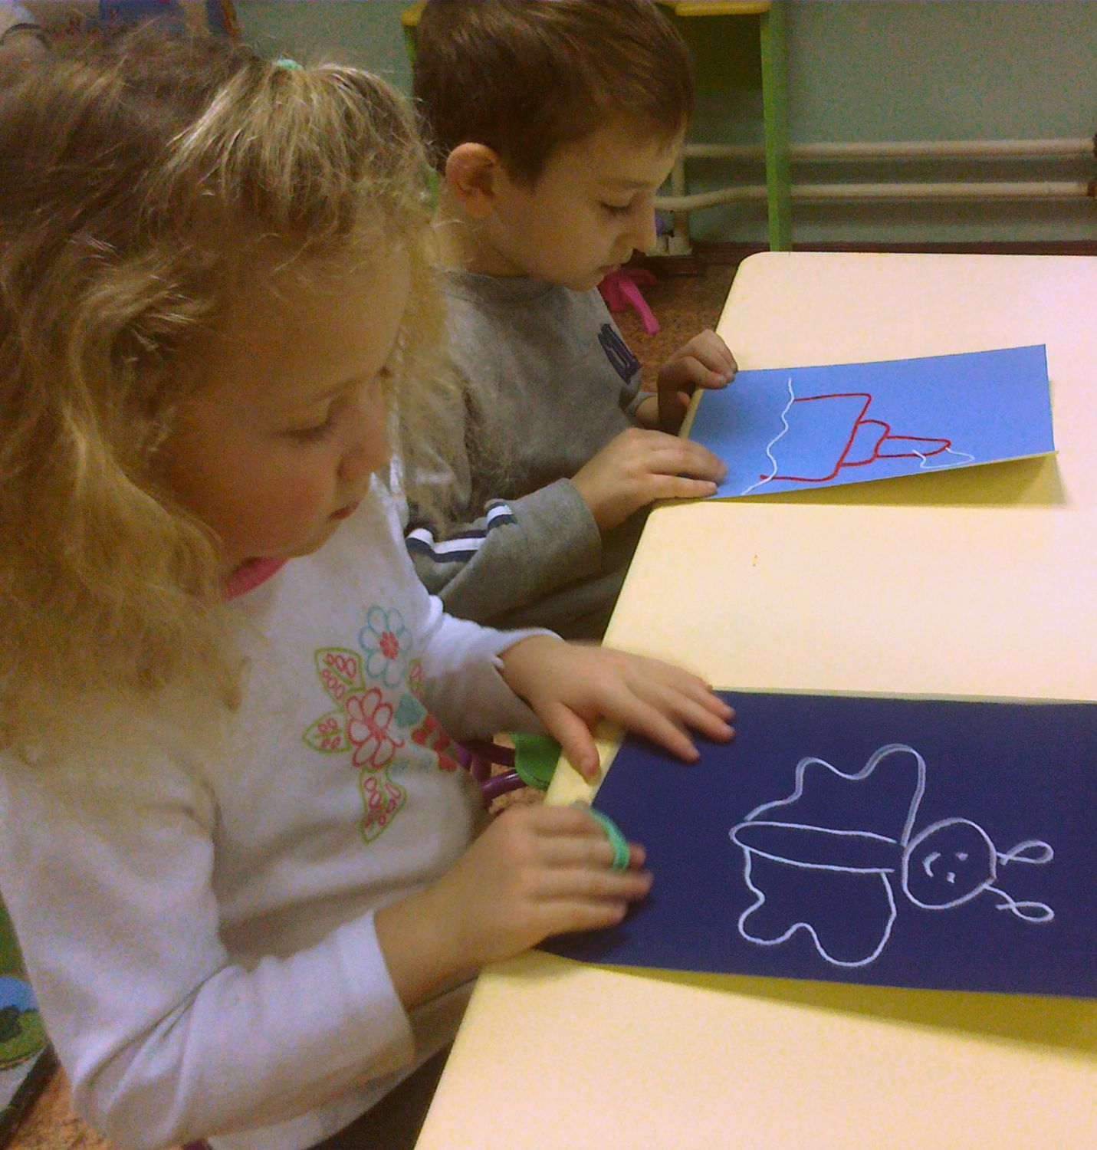
Чтобы сохранить глаза здоровыми многие врачи советуют делать гимнастику для глаз. Комплексы такой гимнастики необходимо практиковать еще с детского сада. Воспитатели в группе проводят профилактическую работу, просим родителей продолжать и дома.

